Slide 1
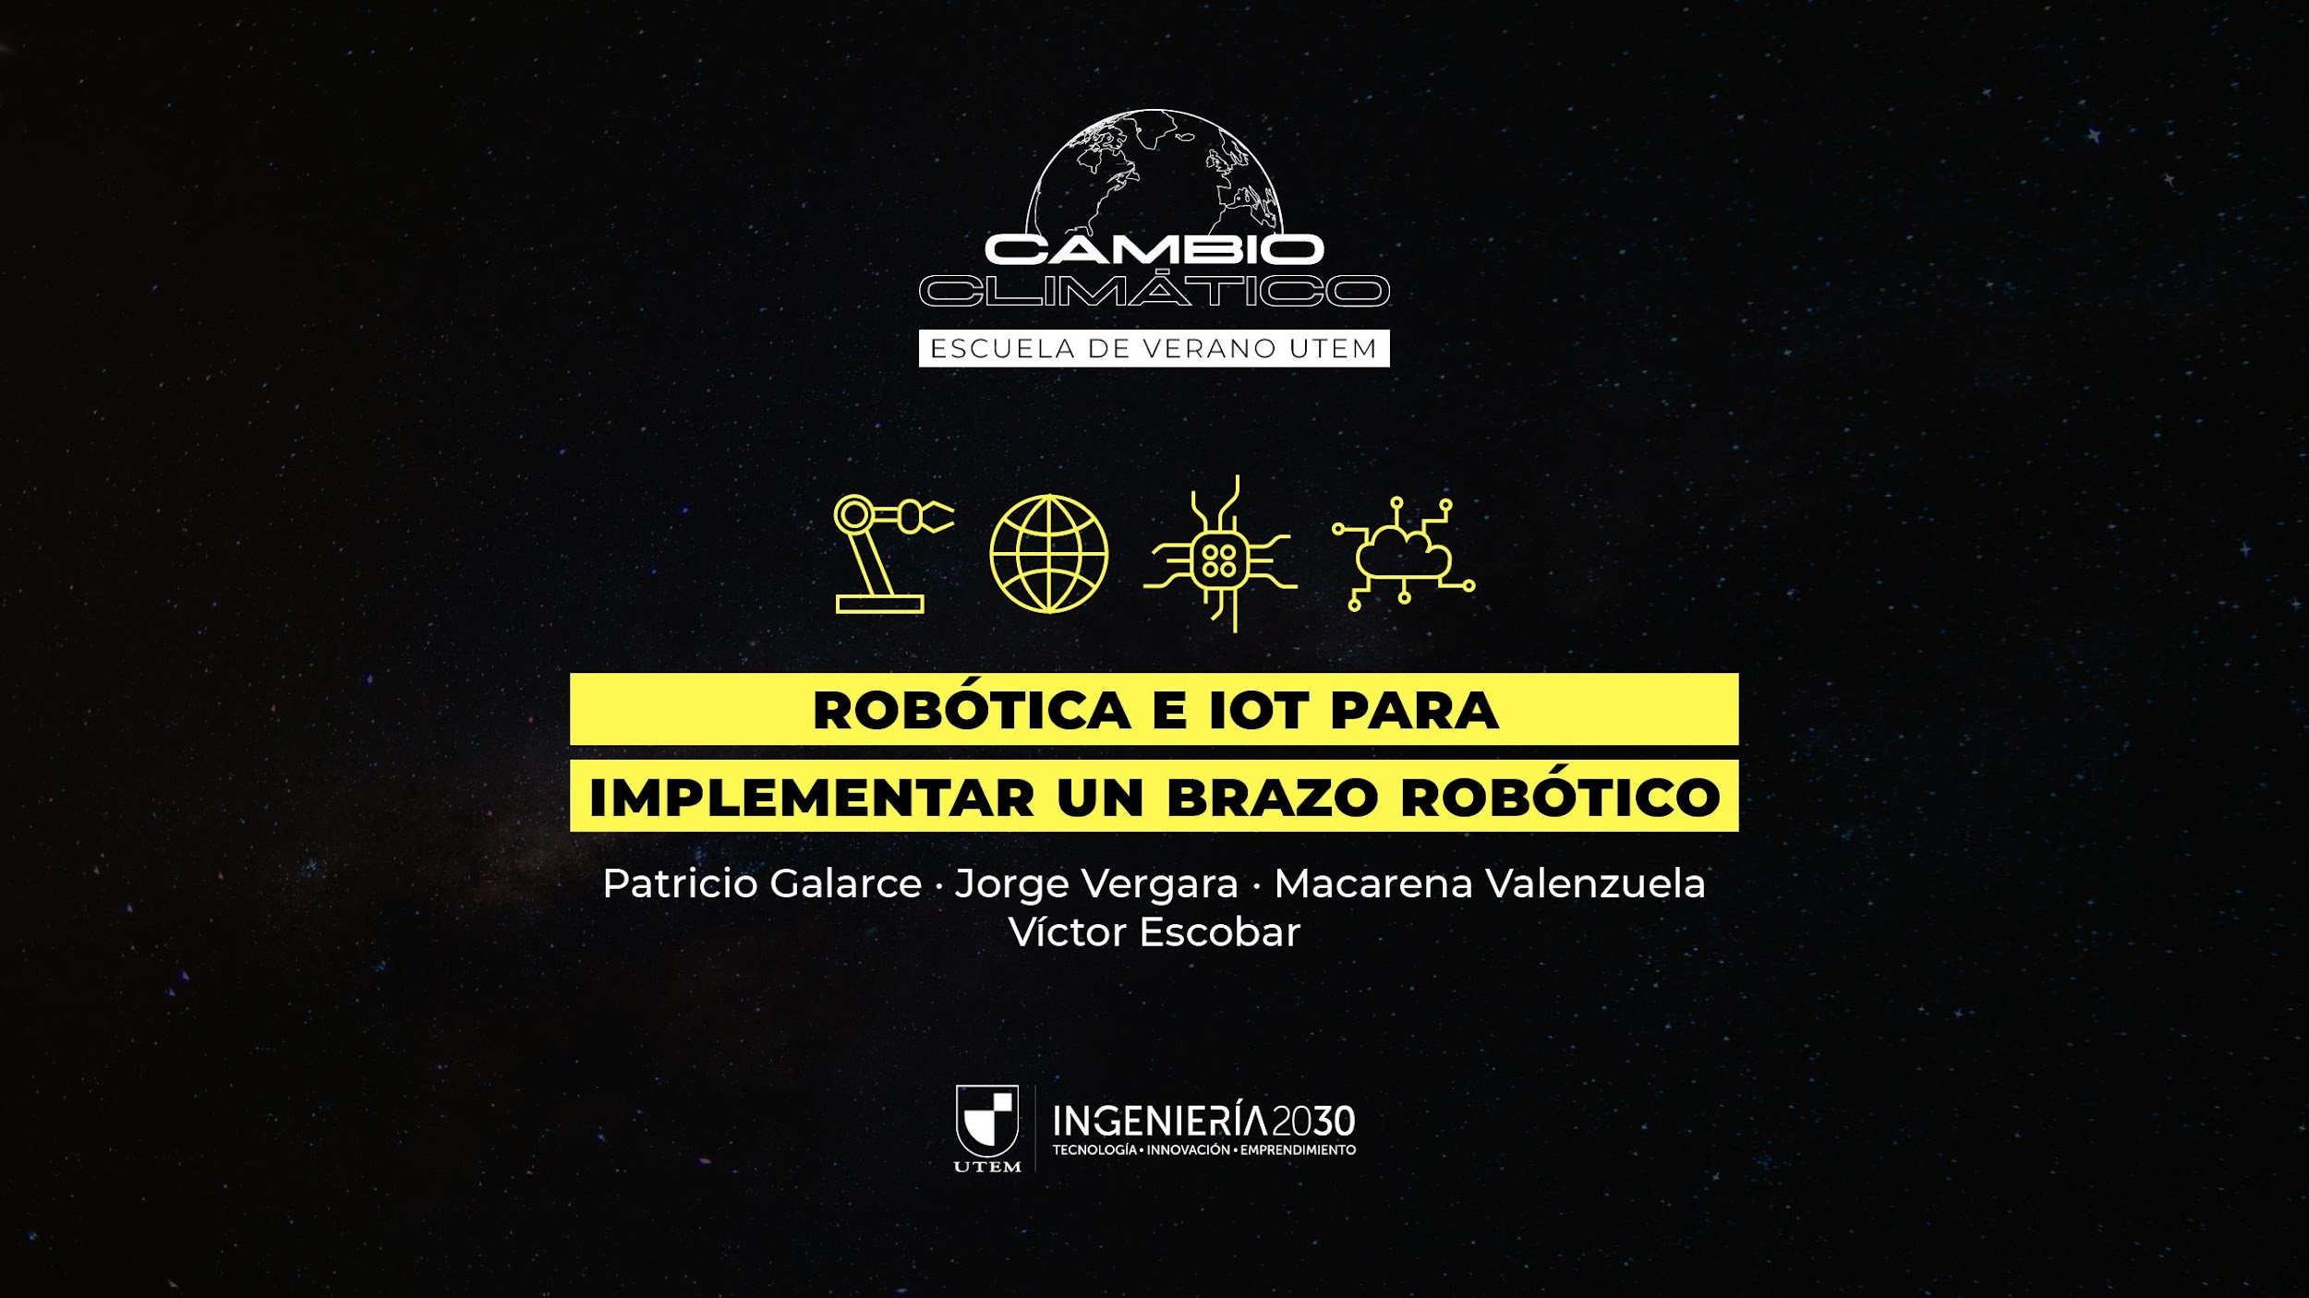
Patricio Galarce • Jorge Vergara • Diego Fuentealba

Slide 2

Descripción componentes brazo robótico
ESCUELA DE CAMBIO CLIMÁTICO UTEM

Slide 3

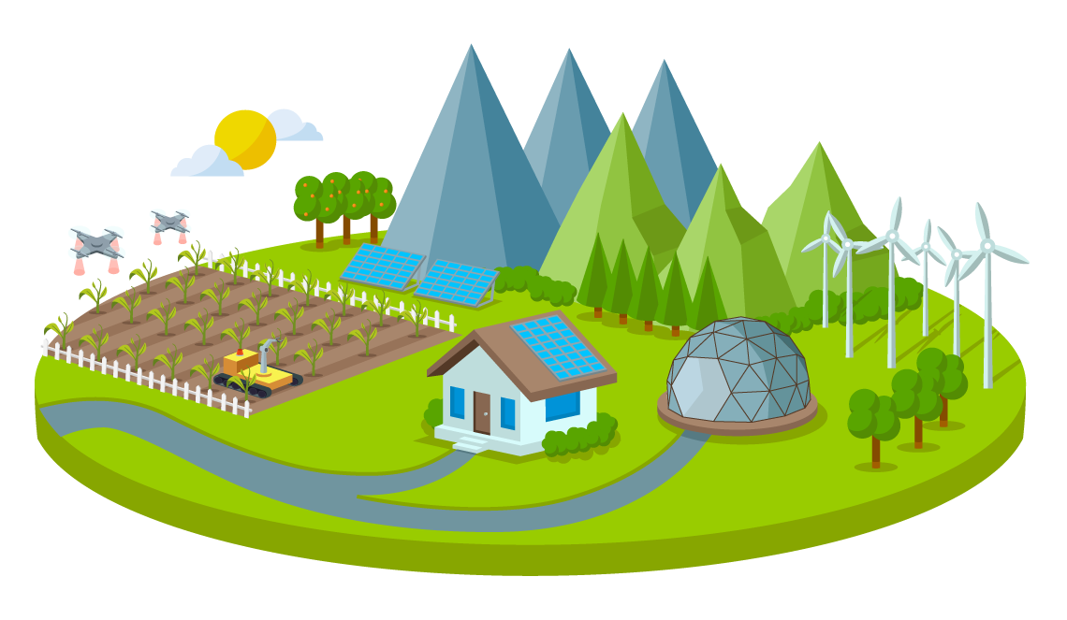

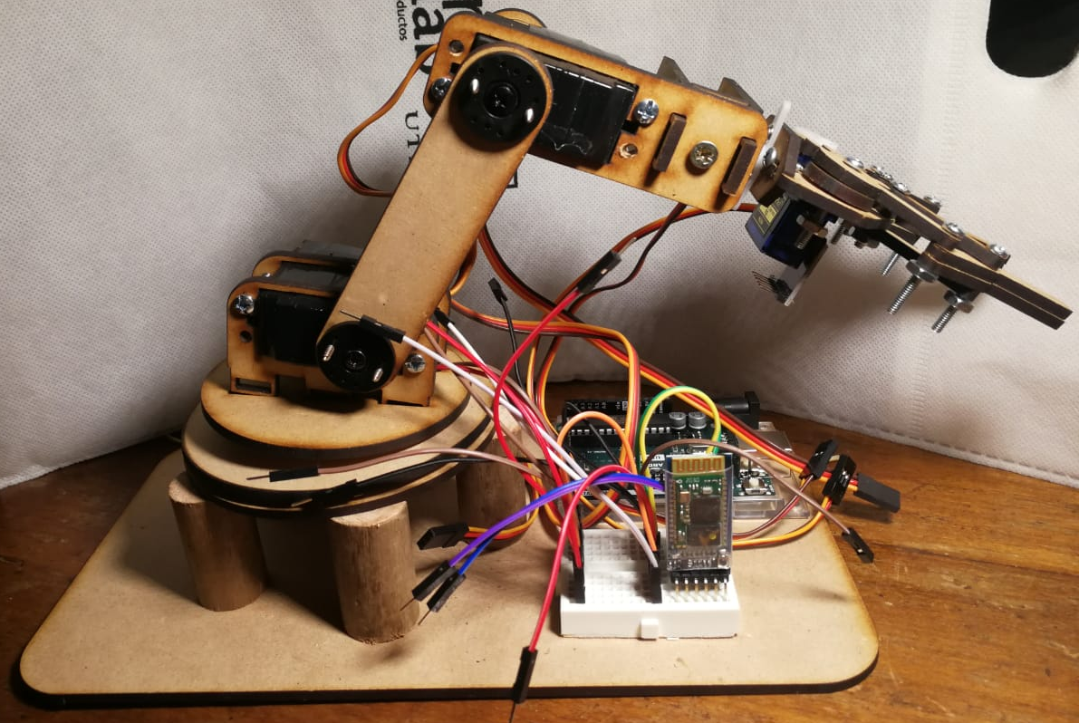
Brazo robótico de la escuela de verano
t

Slide 4
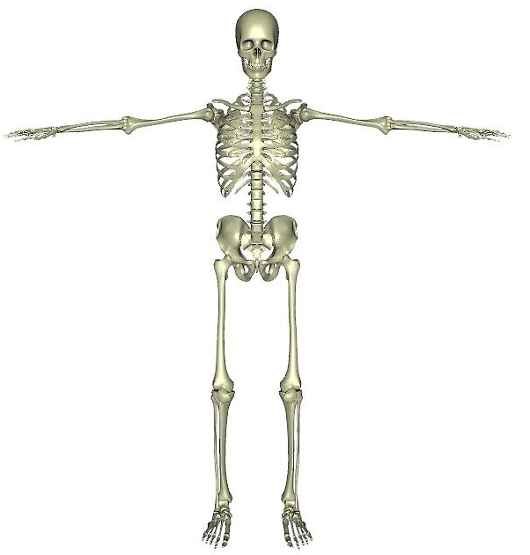
Nombre articulaciones
t

Slide 5
Nombre articulaciones
Cadera
t

Slide 6
Nombre articulaciones
Hombro
t

Slide 7
Nombre articulaciones
Codo
t

Slide 8
Nombre articulaciones
Muñeca
t

Slide 9
Nombre articulaciones
Pinza
t

Slide 10
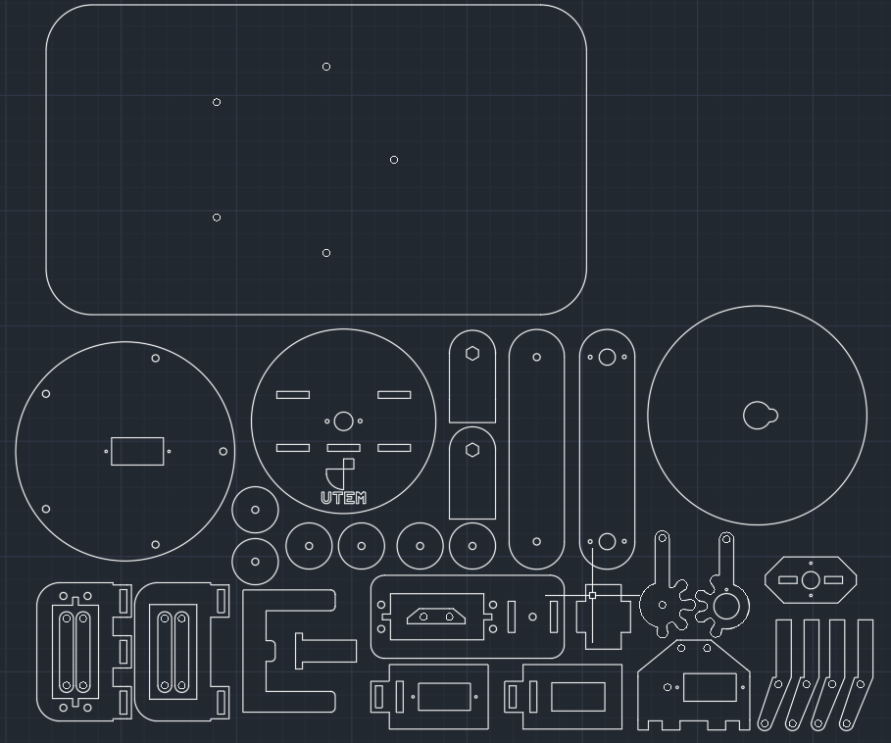
Piezas de MDF
t

Slide 11
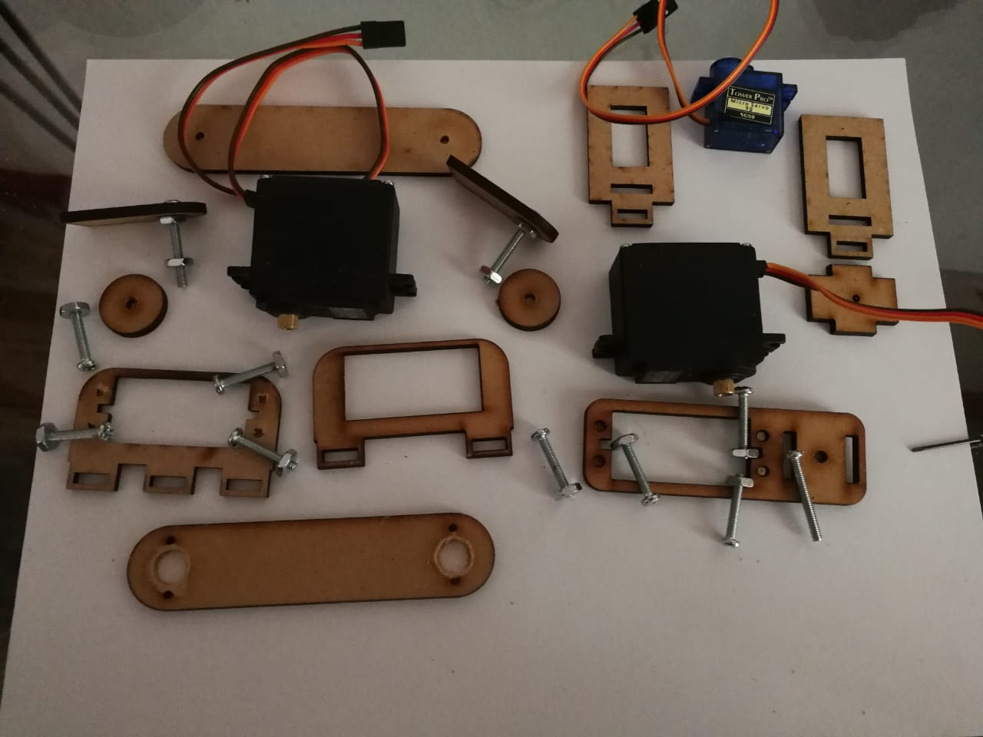
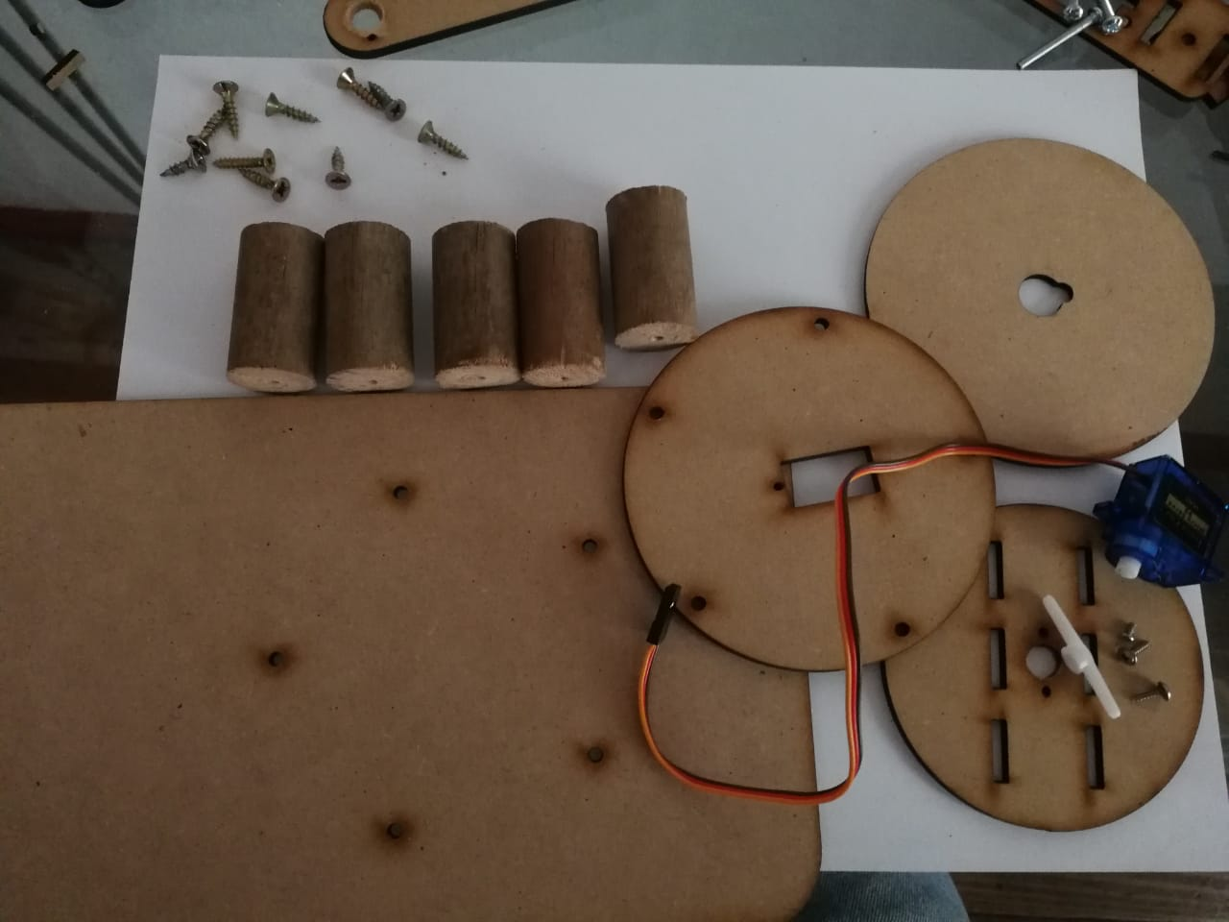
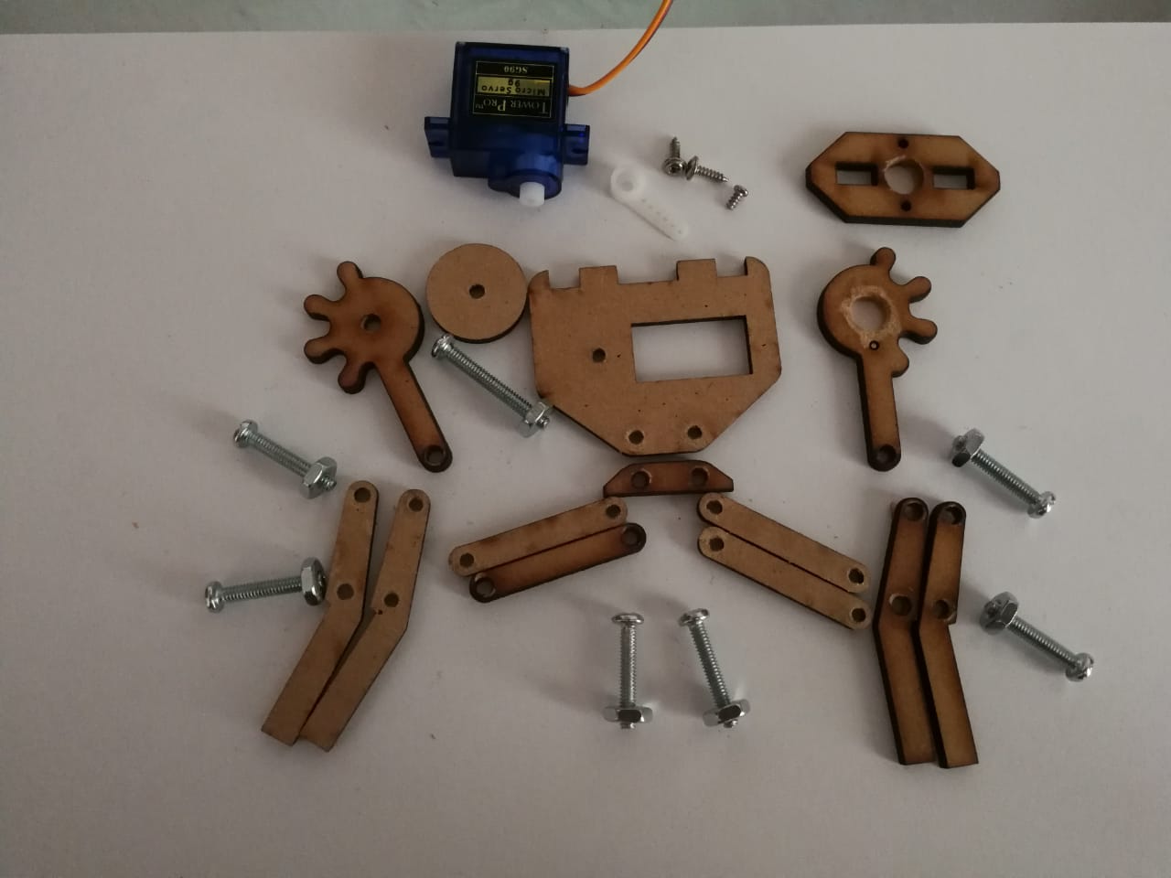
Piezas de MDF
t

Slide 12
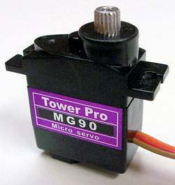
Servomotor MG90R
t

Slide 13
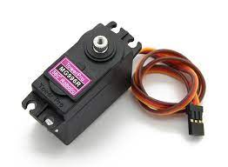
Servomotor MG996R
t

Slide 14
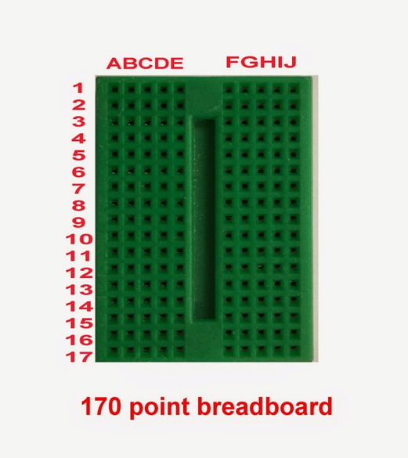
Protoboard
t

Slide 15
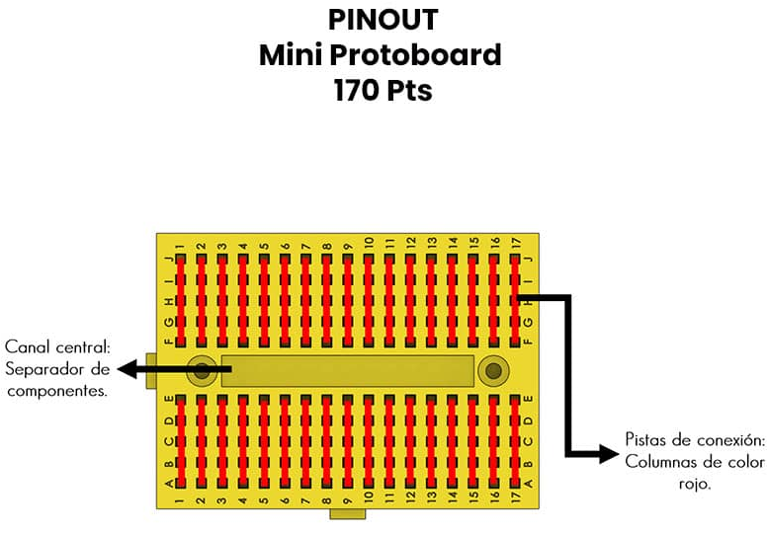
Protoboard
t

Slide 16
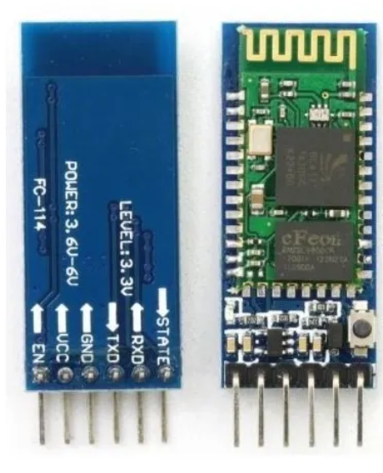
Bluetooth HC05
t

Slide 17
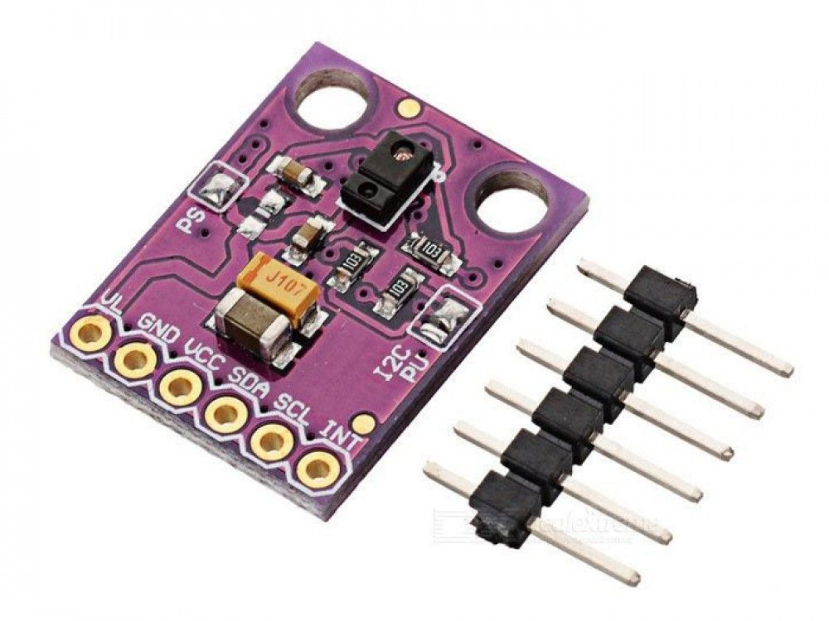
APDS-9960
t

Slide 18
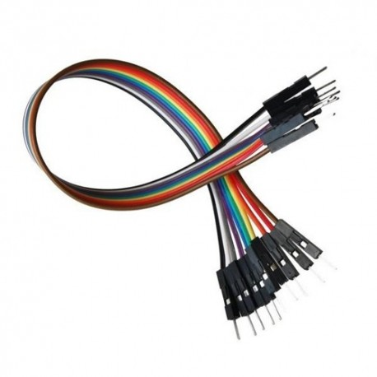
Cables Dupont
t

Slide 19
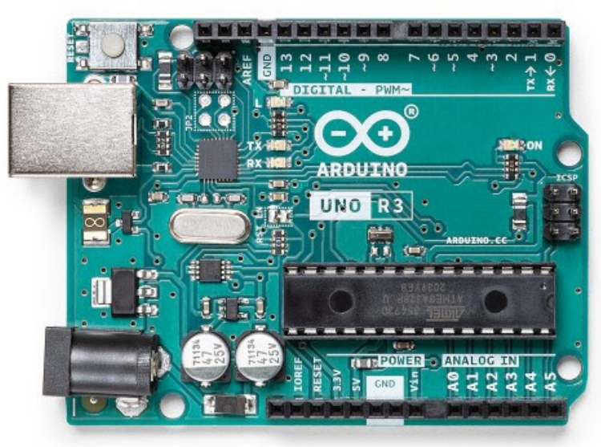
Arduino UNO R3
t

Slide 20
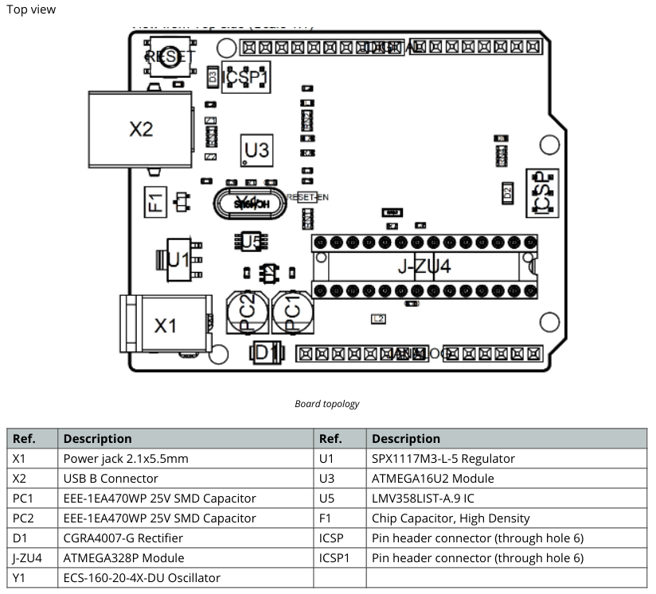
Arduino UNO R3
t

Slide 21
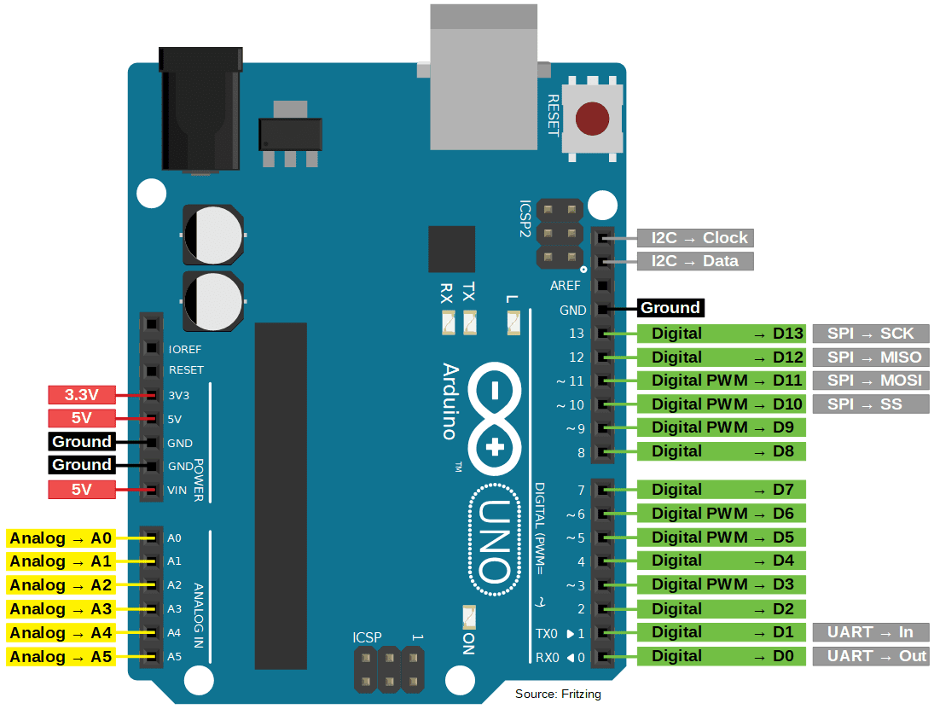
Arduino UNO R3
t

Slide 22


